Slide 1
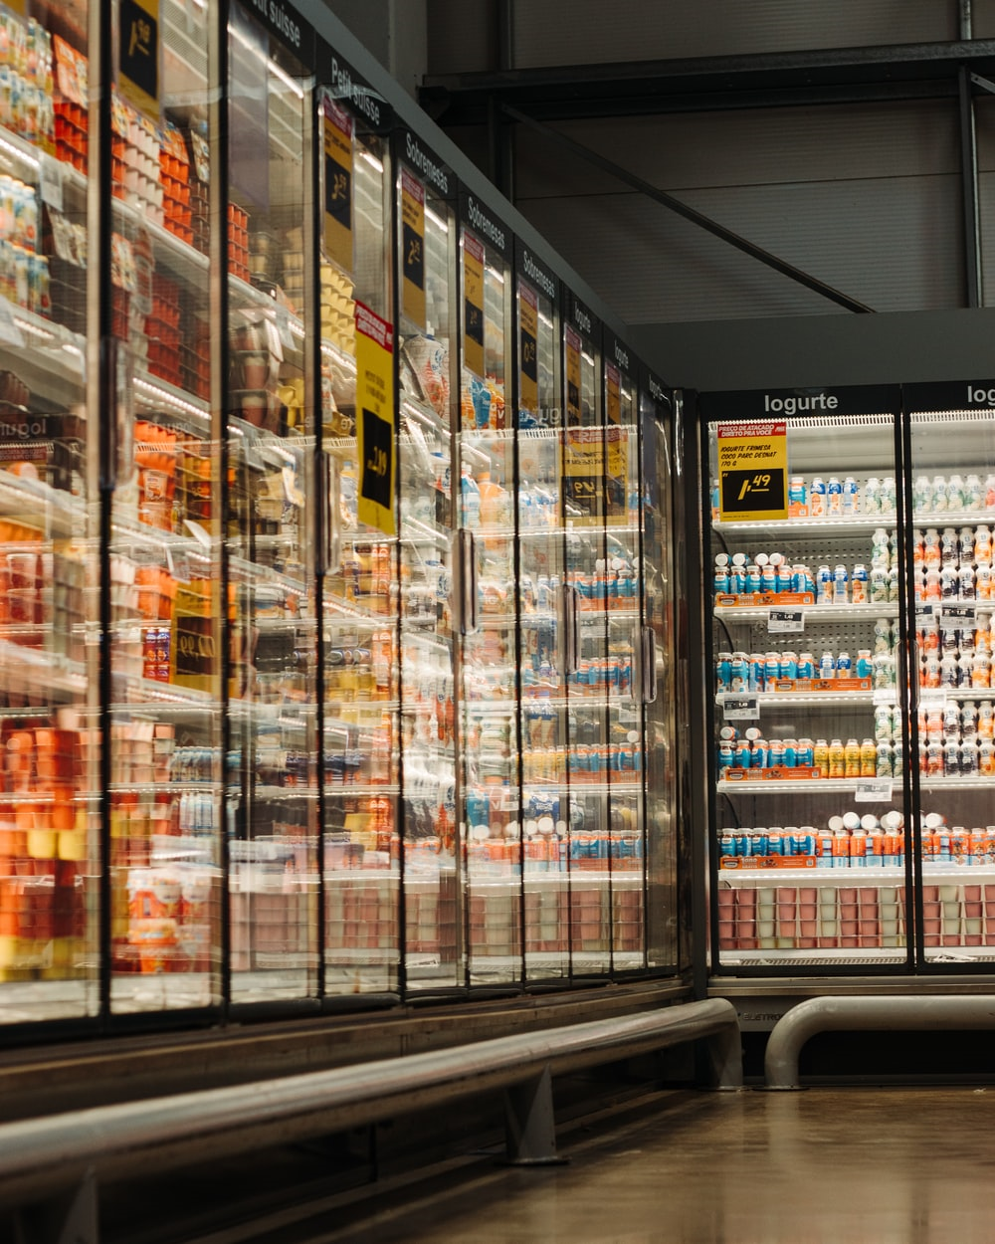
Merge? : 머지?
201801527 김대성 · 201801560 박종혁
Notes:
안녕하세요. COMPIN팀의 발표를 시작하겠습니다.
저희 작품명은 머지? 입니다.

Slide 2
다양한 언어권의 국내 사용자들을 위한
상품 인식 · 다국어 상품 정보 애플리케이션
Notes:
머지는
다양한 언어권의 국내 사용자를 위해
상품 인식 및 다국어 상품 정보를 제공하는 애플리케이션입니다.

Slide 3
스캔
카메라를 이용하여
실시간 상품 스캔
정보
상품 영양정보를
손쉽게 확인
후기
다양한 상품의
후기를 공유
번역
외국어 사용자를 위해
정보와 후기를 번역
Notes:
카메라를 이용하여 상품을 스캔해서,
상품의 영양정보를 손쉽게 확인하고,
다양한 상품의 후기를 공유하며,
외국인 사용자를 위해 상품의 정보와 후기를 번역해주는 기능이 있습니다.

Slide 4
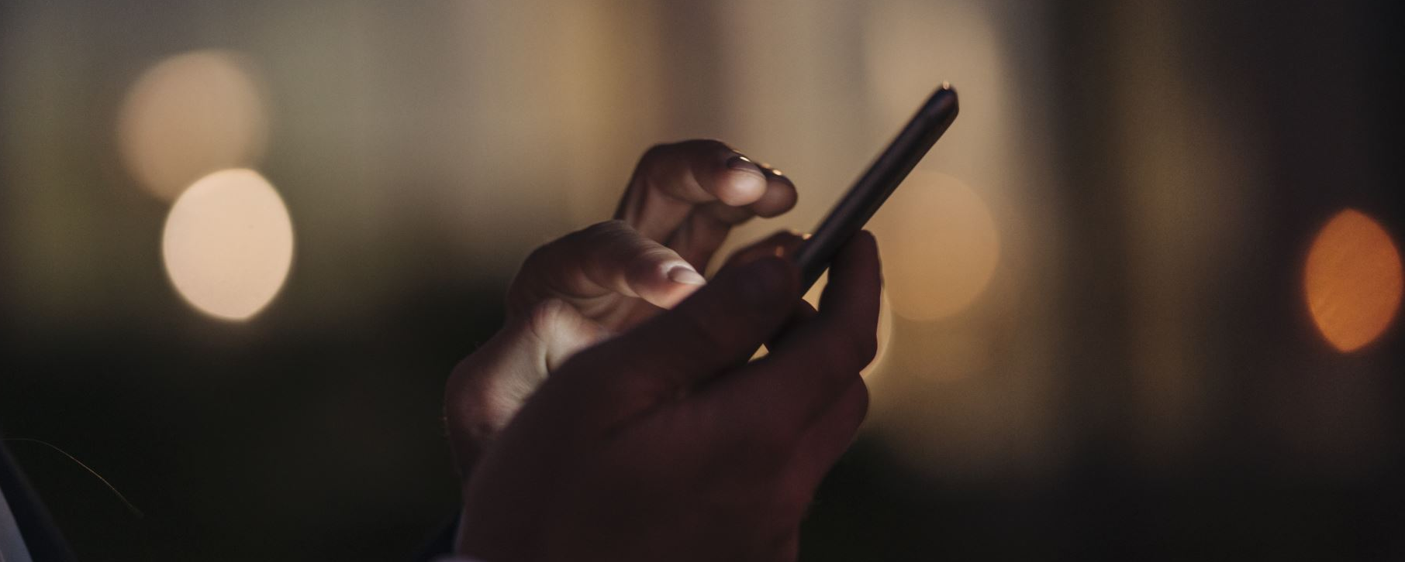
작품 시연
Notes:
다음으로는 작품을 시연해보겠습니다.

Slide 5
Notes:
다음으로는 작품을 시연해보겠습니다.

Slide 6
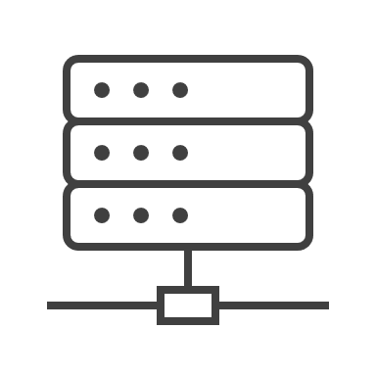


TensorFlow 모델
서버
상품 정보 요청
상품 정보 요청
상품 사진 촬영
후기 작성
클라이언트
정보 및 후기 전송
정보 전달 번역된
번역 요청
Google Translate API
Notes:
머지의 전체적인 동작 구조입니다.
사용자가 카메라를 통해 상품을 촬영하면, 텐서플로우 라이트 모델이 기기 내에서 상품을 추론합니다.
그 다음 추론된 상품의 ID를 서버에 보내 상품의 정보를 요청합니다.
또는, 사용자가 직접 텍스트로 상품을 검색합니다.
서버가 상품 요청을 받으면 정보 및 후기를 클라이언트에 전송합니다.
클라이언트는 전송 받은 상품의 정보와 후기를, 구글 번역 API로 번역하여 사용자에게 제공합니다.

Slide 7
모델 선정
정 확 도
속도 Faster R-CNN < SSD < YOLO
정확도 Faster R-CNN > SSD > YOLO
정확도와 속도가 비교적 우수한 SSD(Single Shot Detector) 사용
Faster
R-CNN
SSD
YOLO
속도
Notes:
상품 인식 모델을 선정하는 과정입니다.
Faster R-CNN은 정확도는 높지만 속도가 느려 적합하지 않다고 판단했고,
YOLO보다는 속도가 조금 느리더라도 더 정확한 결과를 얻을 수 있는 Single Shot Detector가 적합하다고 판단했습니다.

Slide 8
모델 선정
기기에서 직접 추론 진행
MobileNet V2 모바일 기기와 같이 리소스가 제한된 곳에서 사용될 목적으로 설계된 CNN 구조
Notes:
또한, 클라이언트 기기에서 추론을 직접 진행하기 위해서는, 경량화된 모델이 필요했습니다.
모바일 기기와 같이, 리소스가 제한된 곳에서 사용될 목적으로 설계된,
MobileNet V2를 사용하기로 결정했습니다.
그래프를 보면, 다른 구조들에 비해 MobileNet이 연산량이 낮은 것을 확인할 수 있습니다.

Slide 9
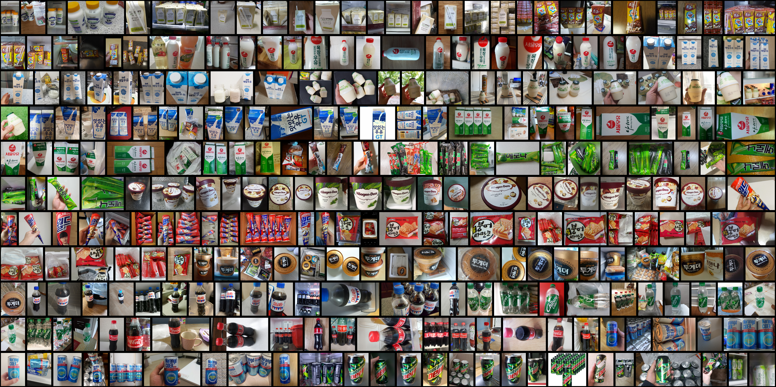
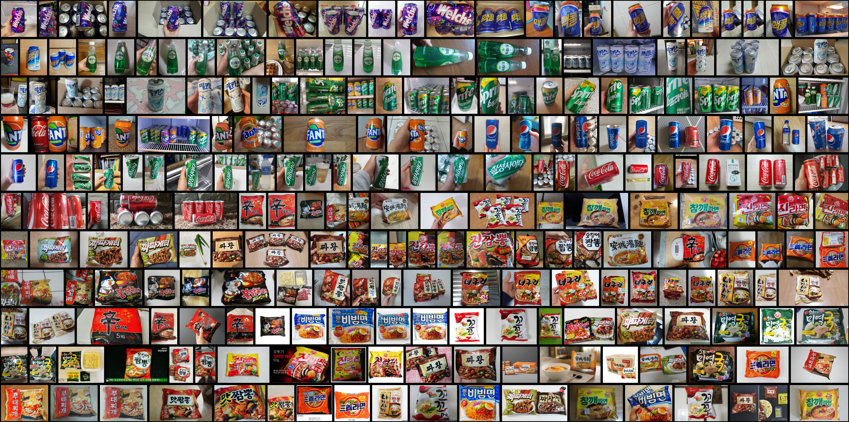
학습 데이터 준비
쿠팡, 다나와 등에서 후기 이미지 크롤링
상품 사진 분류 및 라벨링
150개의 상품, 상품당 이미지 30장
Train : Test = 7 : 3
Notes:
쿠팡, 다나와 등의 쇼핑몰 사이트에서 후기 이미지를 파이썬으로 크롤링하여
학습에 필요한 상품 이미지 데이터셋을 구축했습니다.
학습에 부적합한 사진은 제외한 다음,
라벨링을 통해 모델 학습에 사용할 데이터셋을 구축하였습니다.
각각 30장의 이미지를 총 150개 상품의 학습에 사용하였고,
Train 셋과 Test 셋의 비율을 7:3로 나누어 학습시켰습니다.

Slide 10
모델 개발
COCO 데이터셋으로 사전 학습된 모델 사용
이미지 스케일링 : 640 x 640
TF Object Detection API를 통해 학습
SSD
MobileNet V2
Notes:
상품 이미지 데이터가 충분하지 않았기 때문에, 전이학습을 통해 모델을 학습시켰습니다.
마이크로소프트 COCO 데이터셋으로 사전 학습된 모델을 사용했고, 이미지는 640x640으로 스케일링하여 학습에 사용했습니다.
모델 개발은 TensorFlow의 Object Detection API를 통해 진행하였습니다.

Slide 11
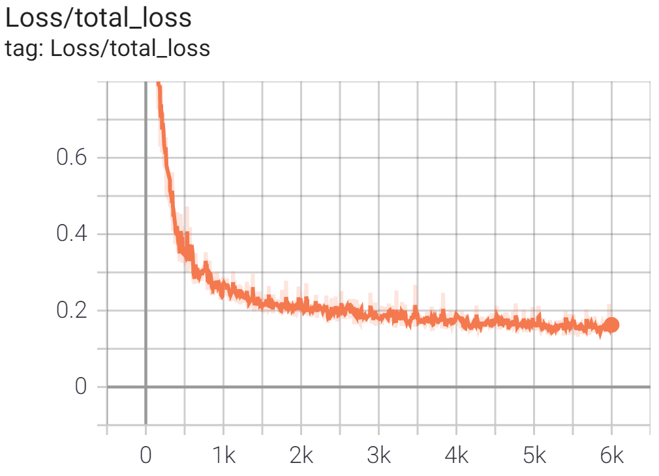
모델 개발
Learning Rate : 0.02 → 0.08
Regularizer : L2
Activation : RELU6
6000 Step까지 학습
Notes:
좌측은 6000 스텝까지의 손실함수 그래프입니다.
학습률은 0.02에서 시작해서 1000번째 스텝에서 0.08까지 도달하도록 설정했습니다.
과적합을 막기위해 6000번째 Step에서 학습을 중단시켰습니다.

Slide 12
모델 개발
TensorFlow Lite로 모델 변환
기기 내에서 직접 상품 추론
Notes:
학습된 모델은 텐서플로우의 경량화 버전인 텐서플로우 라이트로 변환하여 애플리케이션에 탑재했습니다.
이렇게 하면 사용자의 모바일 기기가 직접 상품을 추론할 수 있습니다.

Slide 13
서버 및 DB
서버
인증과 인가
SpringBoot 사용
Spring Security 이용
데이터베이스
MySQL 사용
Notes:
머지의 서버 동작 과정입니다.
서버로는 스프링 부트를 사용하였고, 인증과 인가를 위해 스프링 시큐리티를 사용하였습니다.
DB는 MySQL DB를 사용하였습니다.

Slide 14

데이터베이스 구축
식품영양정보 DB에서 추출
가공식품 데이터 약 10,000개
Notes:
상품 정보 데이터베이스 구축 과정입니다. 식품의약품안전처의 식품영양정보 데이터베이스에서 필요한 정보를 추출해서, 가공식품 데이터 약 10,000개를 서버 데이터베이스에 탑재했습니다.

Slide 15
회원 가입
Post 요청
중복 검사
회원가입 폼 작성
요청 유효성 확인
Email 검색
결과 반환
중복 유무 확인 후
비밀번호 암호화
저장
회원 저장
클라이언트
서버
데이터베이스
Notes:
서버의 동작 과정을 설명하겠습니다.
먼저, 회원가입 부분입니다.
애플리케이션에서 회원가입 폼을 작성하고 서버에 요청을 보내면, 서버는 요청이 형식에 맞게 작성되었는지 확인을 하고, 요청으로 온 email을 이용해 중복 검사를 합니다.
확인 후, 가입되지 않은 이메일이라면 스프링 시큐리티의 PasswordEncoder와 시크릿 키를 이용해 비밀번호를 암호화한 후 회원 객체를 DB에 저장합니다.

Slide 16
로그인
Post 요청
Email 검사
로그인 폼 작성
Email 확인
회원 유무 확인
회원 반환
JWT 토큰 발급
인코딩한 비밀번호와 동일한지 검사
로그인 성공
쿠키 생성
클라이언트
서버
데이터베이스
Notes:
로그인 과정입니다.
앱에서 로그인 폼을 작성한 후, 요청을 보내면 서버는, 요청으로 온 email을 이용해, 회원 객체를 가져옵니다.
가져온 회원 객체의 비밀번호와 요청으로 온 비밀번호가 일치하는지 passwordEncoder를 이용해 확인합니다.
만약 일치한다면, jwt토큰을 발급하고, 발급받은 토큰을 이용해 쿠키를 생성하여줍니다.

Slide 17
상품 조회
상품 검색
키워드 전송
DB에 상품 검색
키워드를 포함한 상품 반환
검색 결과 반환
상품 표시
상품 선택
상품 ID값 전달
DB에 상품 조회
정보 및 후기 전달
정보 및 후기 반환
출력
클라이언트
서버
Notes:
상품을 조회하는 과정입니다.
앱에서 검색창에 단어를 입력하면, 이 단어가 서버로 전송됩니다.
서버는 요청으로 온 키워드를 contains 속성을 사용하여 DB에 검색합니다. 서버는 상품 리스트를 반환하고 앱에서 상품들의 목록을 표시하게 됩니다.
다시 앱에서 상품을 선택하게 되면, 선택한 상품의 id값을 전달하고, 서버는 이 id값을 이용해 상품을 조회합니다. 이때, 서버는 join fetch문을 사용해 상품의 정보와 그 상품에 쓰인 후기들을 동시에 가져옵니다.
이렇게 가져온 정보들을 다시 앱으로 전달하면서 상품 조회가 끝나게 됩니다.

Slide 18
감사합니다.
Notes:
이상으로 발표를 마치겠습니다. 감사합니다.

